Slide 1
ROS
데칼코마니

Slide 2
목적
라즈베리파이보드에서 동작하는 mediapipe처리결과를 jetson nano에서 ROS를 통해 받아들이고 jetson nano 보드에 연결된 aruduion보드의 다관절 손 로봇의 제어 시도

Slide 3
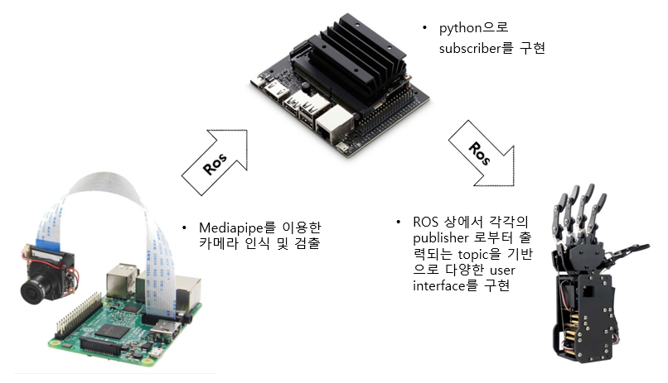
구성도

